Slide 1
1
一国收入的衡量

Slide 2

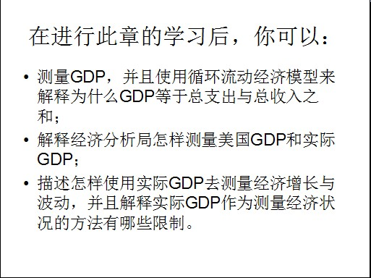
Notes:
Notes and teaching tips: 5, 16, 27, 39, 45, 48, 52, 55, and 56.
To view a full-screen figure during a class, click the red “expand” button.
To return to the previous slide, click the red “shrink” button.
To advance to the next slide, click anywhere on the full screen figure.

Slide 3
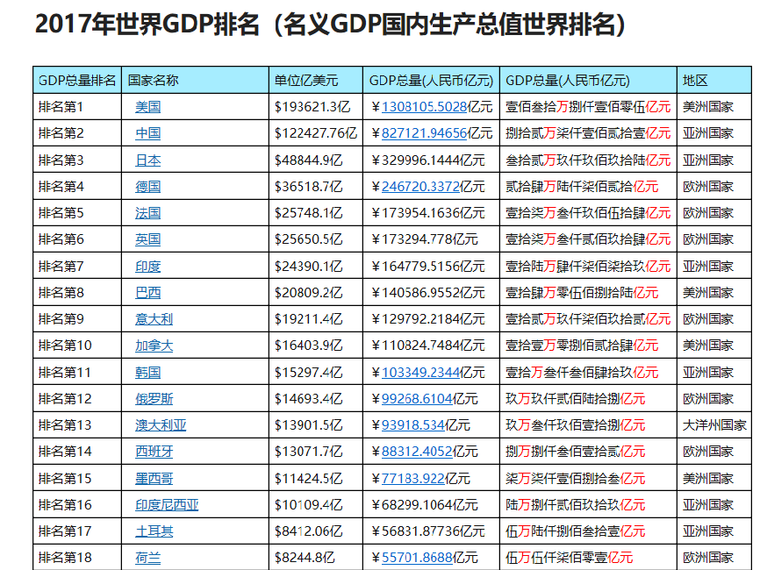


Slide 4
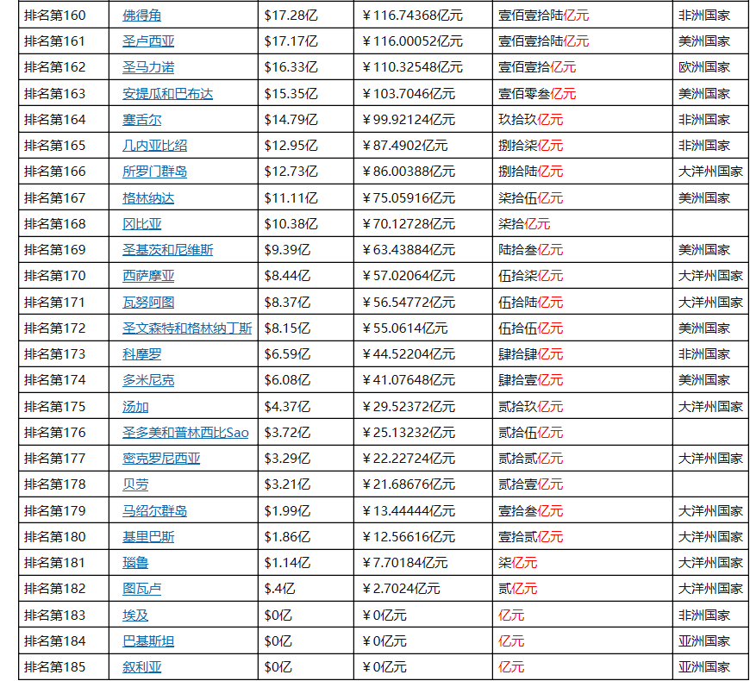

Slide 5
国内生产总值（GDP）
GDP的定义
  GDP或者国内生产总值（gross domestic product），是指一定时期内一国境内生产的所有最终产品和服务的市场价值。
  此定义包括四个部分：
  （1）市场价值
  （2）最终产品和服务
  （3）一国境内生产
  （4）一定时期内

Slide 6
国内生产总值（GDP）
  市场价值
  国内生产总值是一个市场价值的概念——商品和服务都是以市场价格衡量的。
  我们将苹果、橘子、电脑和爆米花的市场价值加总，得到以美元计量的产出的总价值。
GDP是以货币表示的一个量值，而非产量。
如：2018年我国GDP约为90万亿元人民币

Slide 7
国内生产总值（GDP）
  最终产品和服务（Final Goods and Services）
  GDP是最终产品和服务的价值。
  最终产品（或服务）是在特定时间内最终使用者所购买的产品（或服务）。
  与之相比较的是中间产品(intermediate good)（或服务），即由某企业生产，被另一企业购买，并且被用作最终产品或服务组成部分的产品（或服务）。

Slide 8
国内生产总值（GDP）
  避免GDP的重复计算
  如果将中间产品和服务的价值计入最终产品和服务，同一样产品将被计算多次——称之为重复计算问题
  如：一辆汽车的价值已经包含了轮胎的价值
  一台电脑的价值已经包含了芯片的价值

Slide 9
通常使用增加值计算法来避免重复计算
GDP = 最终产品的价值 = 所有生产环节增值的总和
例：作为最终产品使用的衣服需经历四个生产阶段：种棉—纺纱—织布—制衣。
假定棉花价值为100元（假定100元为全部当年新生产的价值）。纺纱厂买进棉花纺成纱线的售价为180元，这样纱线的新增价值为80元；再假定织布厂买进纱织成棉布的售价为240元，则棉布的新增价值为60元，最后假定制衣厂买进棉布制成衣服的售价为310元，衣服新增价值为70元。
这样，衣服这一最终产品的价值恰好等于服装生产所经历的四个阶段所增加的价值：310=100+80+60+70。

Slide 10
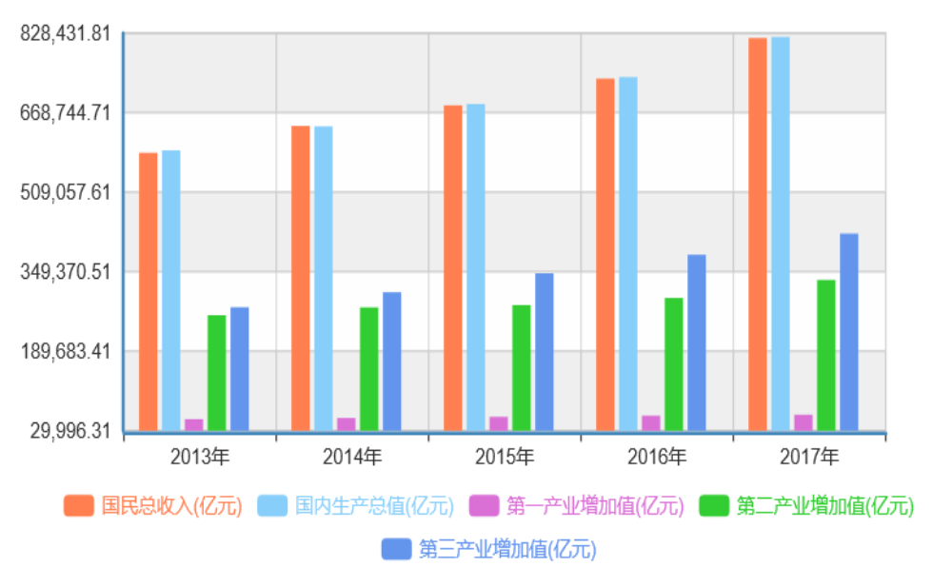

Slide 11
国内生产总值（GDP）
  一国境内生产
  只有在一国境内生产的产品和服务才构成该国家国内生产总值的组成部分
  如：耐克是一家美国企业，在越南工厂生产的运动鞋的市场价值
计入越南GDP，而非美国GDP

Slide 12
GDP与GNP
国内生产总值/GDP 指一国领土范围内所生产的最终产品和劳务的市场价值总和，以领土为统计标准，是一个地域概念。
——国土原则
国民生产总值/GNP (Gross National Product)指一国国民所拥有的生产要素所生产的最终产品和劳务的市场价值总和，以人口为统计标准。 ——国民原则
例如：下列两项收入分别属于GDP or GNP的一部分？
（1）厨师赵某2012年赴美国一餐馆以劳务输出的形式外出
出打工，年收入20万；
（2）某经济学院一美籍外教，2013年年收入10万元；

Slide 13
国内生产总值（GDP）
  一定时期内
  GDP测量一定时期内的产值，通常情况下是某一季度（季度GDP数据）或者一年（年度GDP数据）
例：如果某企业生产1000万元产品，只销售出去800万元产品
所剩200万元产品可看作是企业自己买下来的存货投资，同样应计入GDP中
GDP是一定时期内所生产而不是所售卖掉的最终产品价值

Slide 14
看待GDP的两种方式
一种方式是把GDP看做经济中所有人的总收入。另一种方式是把GDP看做在经济的产品和服务的产出上的总支出。
对整个经济来说，收入必定等于支出。由于每一次交易都有一个买者和卖者，所以，买者支出的每1美元必然成为卖者的1美元收入。
例如，当甲为乙粉刷房子得到1000美元时，这1000美元是甲的收入，也是乙的支出。无论我们是把所有收入加在一起还是把所有支出加在一起，这次交易对GDP的贡献都是1000美元。
GDP=总支出=总收入

Slide 15
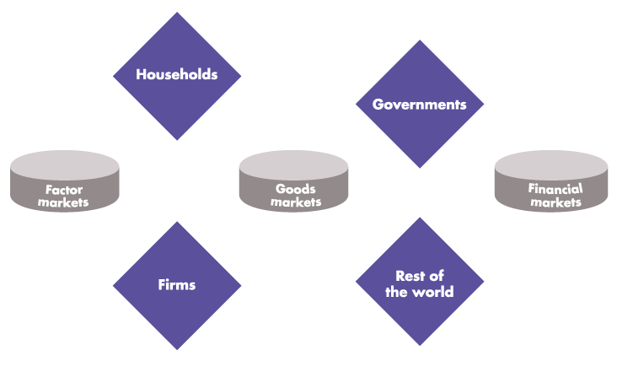
GDP 与支出——收入循环流向图
经济主体（四部门）：
家庭
企业
政府
世界其他国家
三个市场：
要素市场
产品（或服务）市场
金融市场
  循环流向图反映了家庭、公司、政府和世界其他国家之间的交易。
  这些交易在要素市场、商品市场和金融市场上进行。

Slide 16
  家庭和企业
  在要素市场上，家庭出售服务、资本和土地，企业则是购买者。
  对于这些要素服务，企业向家庭支付报酬：为服务支付工资、为使用资本支付利息、为土地的使用支付租金。而第四个生产要素—企业家才能—的报酬是利润。
  企业的未分配利润——家庭分配不到的利润——是家庭部门收入的一部分。可以将未分配利润视为家庭储蓄并贷给企业的一部分收入。

Slide 17
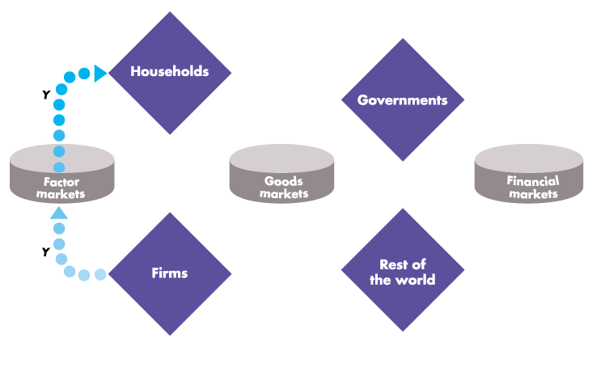
总收入 Y
  企业从家庭雇用生产要素，蓝色流向代表了公司支付给家庭的总收入Y（包含未分配利润）

Slide 18
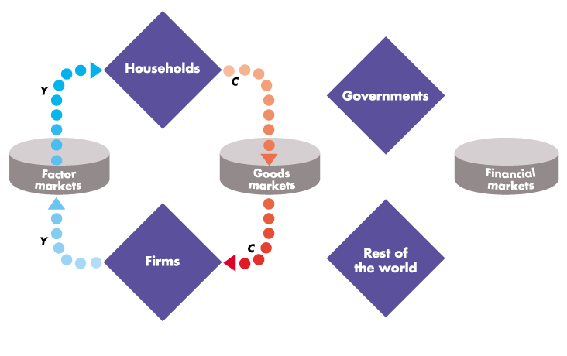
消费 C
  家庭购买需要消费的商品和服务。红色的流向代表了消费支出C

Slide 19
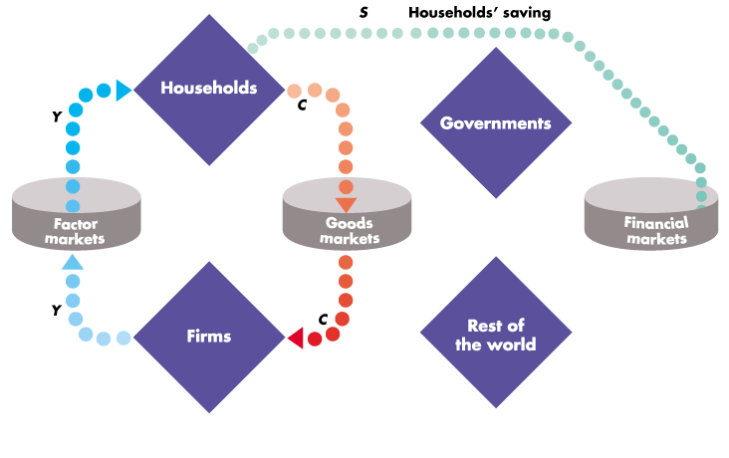
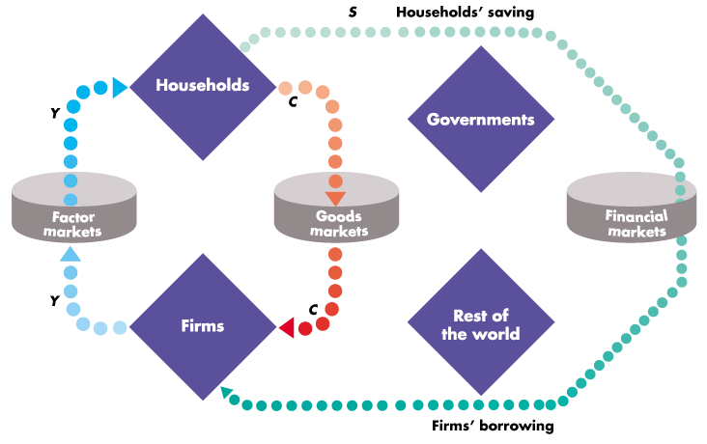
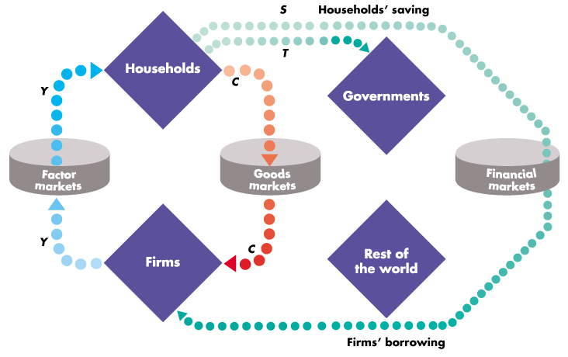
储蓄 S和税收 T
  家庭储蓄S和税收T。公司从家庭储蓄中融资为其投资

Slide 20
投资 I
  投资（investment，I）——企业用于购买新厂房、设备和建筑物以及增加存货的支出。
  企业在产品市场购买并销售资本设备，未被销售的产品被计为存货。(可以将存货理解为企业自身购买产品）

Slide 21
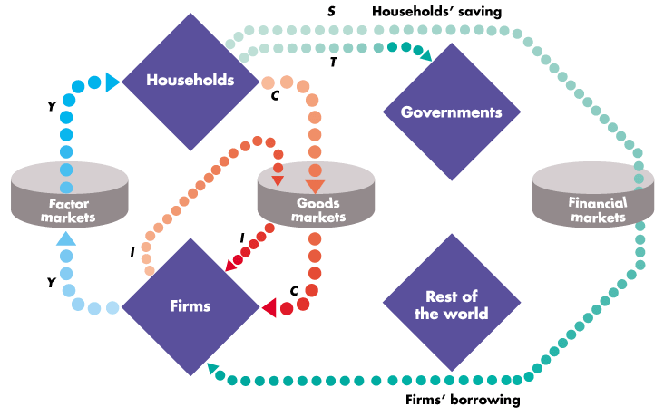
  红色的流向代表了企业的投资

Slide 22
政府购买 G
  政府从企业购买产品和服务。政府用于购买产品和服务的支出称为政府采购（government expenditure，G)。
  政府用税收为其支出买单。
  净税收（net taxes，用T表示）等于政府税收减去转移支付再减去政府债务利息。
  转移支付则是政府对家庭和企业的现金转让，例如社会保障基金、失业补偿和补助金。

Slide 23
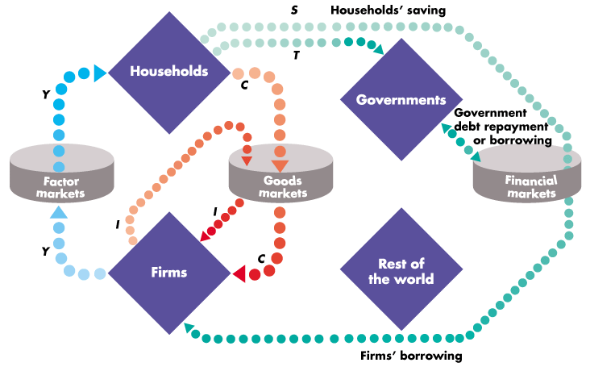
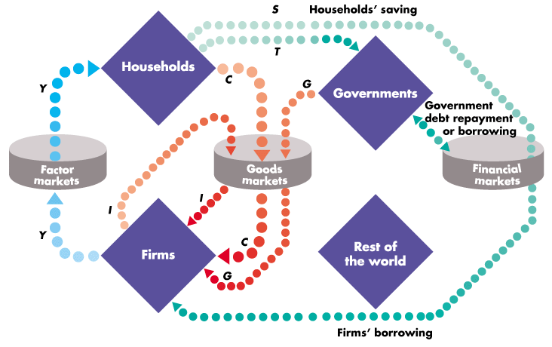
  支出>净税收→借债；支出<净税收→还债。

Slide 24
净出口 X – M
  净出口（net exports，NX）= 出口额（exports，X）- 进口额（imports，M）
  出口：企业向世界其他国家出售产品和服务
  进口：企业从世界其他国家购买产品和服务

Slide 25
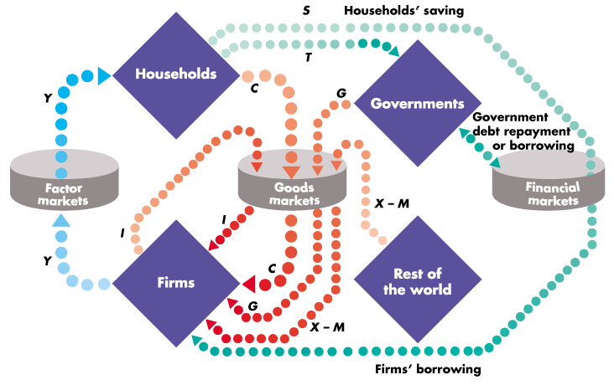
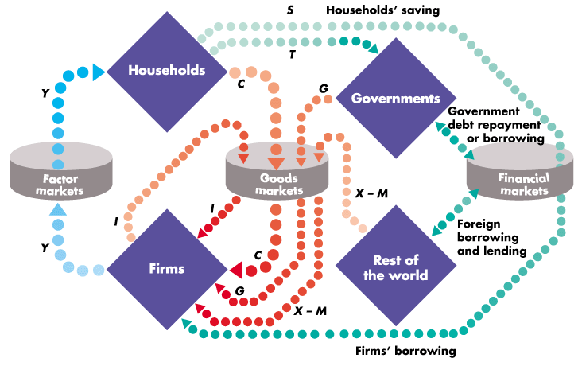
  净出口>0，美国向其他国家输出产品和服务。
  净出口<0，其他国家向美国输入产品和服务。

Slide 26
循环流向图
  蓝色和红色的流向是收入和支出的循环流。
  绿色的流向是金融循环流。

Slide 27
  红色循环流之和＝蓝色循环流之和。

Slide 28
  That is: Y = C + I + G + X – M

Slide 29
GDP等于总支出等于总收入
  国内生产总值可以通过两种方式来衡量：为购买产品和服务而支付的总支出，或者销售产品和服务的总收入。
  总支出=消费支出+投资支出+政府支出+净出口
  销售产品和服务获得的总收入等于购买生产要素——工资、利息、租金和利润的全部支付。
  总支出—— C + I + G + (X – M)——等于总产出（GDP），也等于总收入（Y）。这个恒等式是核算GDP的基础。
  为什么？

Slide 30
资金流向
家庭储蓄（saving，S）是家庭支付税收、购买消费品和服务之后剩余的部分
政府借款可以为政府预算赤字筹措资金
一国从世界其他国家借款用以支付负的净出口（当一国称为净出口国时，便借款给世界其他国家）
这些资金流是企业为投资融资的来源

Slide 31
资金流向
投资如何进行融资
  投资通过三条途径融资：
  1. 私人储蓄 S
  2. 政府预算盈余 (T – G)
  3. 从世界其他国家借款(M – X)

Slide 32
投资如何进行融资
家庭收入用于消费支出（C）、储蓄（S）或支付税收（T）。因此，收入（Y）等于消费支出、储蓄和税收的总和相等，即
Y=C+S+T
因为Y与总支出各个部分之和相等：Y=C+I+G+X-M
综合上述两个方程可以得到：
I+G+X-M=S+T

Slide 33
上面方程两边减去G和X加上M得到：
I=S+(T-G)+(M-X)
其中，（T-G）是政府预算盈余，（M-X)是从世界其他国家的借款。
国民储蓄（national saving）等于私人储蓄（S）加上政府储蓄（T-G），即S+(T-G)。
国民储蓄与国外借款共同为投资提供资金。

Slide 34
讨论：中美贸易逆差的解读
特朗普政府宣称，2017年美中间贸易逆差高达3752亿美元。怎么理解这一数据？
讨论一：在中国制造=中国制造？？
例子：2009年苹果手机，中国工厂用11美元从美国公司进口零件，然后从其他国家进口了172美元的零部件，当运回美国销售时，可以卖到600美元。然而，中国公司在其中的获利只有6.5美元。
讨论二：美国只对中国逆差么？美国逆差的真正原因？？
美国其实和全球一百多个国家之间都存在着贸易逆差。
I=S+(T-G)+(M-X)

Slide 35
美国GDP的测量
  美国经济分析局（The Bureau of Economic Analysis）使用两种方法测量GDP：
  支出法
  收入法

Slide 36
支出法
支出法 测量GDP是将消费支出（C）、投资（I）、政府在产品和服务上的支出（G)以及产品和服务净出口（X-M）进行加总
  GDP = C + I + G + (X − M)

Slide 37
个人消费支出 (C)
家庭花费在本国以及其他国家生产的产品和服务上的支出
包括:
  耐用品支出
  使用时间长，如：汽车，家用设备
  非耐用品支出
  使用时间短，如：食物、衣物
  劳务支出
  购买其他劳动者劳务，如：教育、医疗、旅游

Slide 38
属于消费吗？
  购买住房？
  购买股票和中间物品？
  购买住房的支出不包括在内，尽管它类似耐用消费支出，但一般将它包括在投资中
  对于家庭来说，我们通常把购买股票等行为称为投资，但是，在宏观经济学中，这些则属于储蓄
  中间物品作为生产投入品，不能直接使用和消费

Slide 39
私人国内总投资 (I)
是企业用于资本设备和建筑、家庭用于新住房的支出。 它还包括商业存货的变化。
宏观经济学的投资是创造新资本，不包括债券和股票

Slide 40
政府购买 (G)
政府产品和服务支出是各级政府用于产品和服务的支出。包含国防支出和垃圾收集处理的支出。
例如：政府修建公路、建立国防、建立学校、发放公务员工资等
政府的转移支付不包括在政府购买中，因为这是收入再分配，而不反映实际生产情况。政府的转移支付构成个人收入的一部分，通过消费支出来影响GDP。

Slide 41
净出口 (NX = X - M)
定义: 一国卖给其他国家的产品和劳务的价值(出口-X)减去外国卖给我们的产品和劳务的价值(进口-M) 。

Slide 42
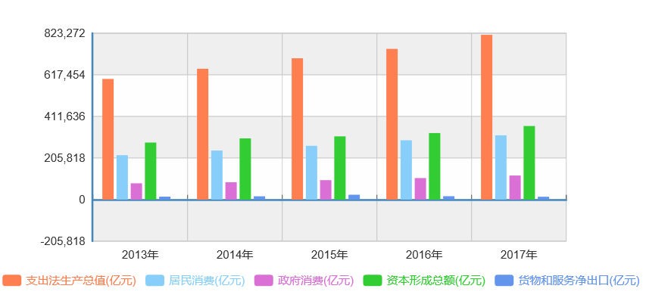
中国支出法衡量的GDP

Slide 43
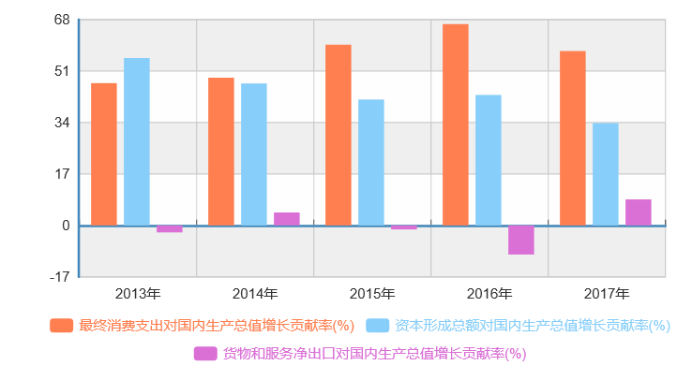
三大需求对GDP的贡献

Slide 44
收入法
收入法测量GDP是将企业为租用生产要素而支付给家庭的收入即劳动工资、资本利息、土地租金、企业家才能利润进行加总。

Slide 45
  国民收入和支出账户将收入分为5类：
  1. 雇员报酬：支付给劳动服务的报酬。它包括工人所获得的净工 资和薪水（“拿回家的收入”)加上税收加上社会保险、养老金等额外福利。
    2.净利息：家庭贷款的利息所得减去借款利息。
    3. 租金收入：租用土地和其他资源的报酬。
  4. 企业利润：指公司的利润，其中一部分以红利形式发放给家庭，另一部分以未分配利润的形式由公司保留下来。
  5. 所有者收入：某企业所有者的收入所得，包括对所有者劳动及资本使用的补偿，再加上利润。

Slide 46
  这5类收入的总和称为以要素成本衡量的国内净收入。
  使用“要素成本”是由于它是生产最终产品所使用的生产要素的成本。而当我们将用于购买最终产品的支出进行加总时，是以市场价格衡量的国内产出。
  市场价格与要素成本不同，是因为间接税和补贴的存在。

Slide 47
间接税
  间接税是消费者购买产品和服务时支付的税收
  与之相对的是直接税，即对收入征收的税收
  对酒类、汽油和烟草制品征的税都属于间接税
  市场价格大于要素成本?
  由于间接税的存在，消费者在某些产品和服务上的支出要多于生产者所得

Slide 48
  例子：市场价格大于要素成本
  7%的销售税意味着当你购买价值1美元的巧克力棒时需要支付1.07美元。巧克力棒的要素成本是1美元，而其市场价格是1.07美元

Slide 49
生产补贴
  补贴是政府对生产者的支付
  由于补贴的存在，消费者在某些产品和服务上的支出要少于生产者所得
  要素成本大于市场价格？

Slide 50
  获得GDP必须经过两次调整：
  1. 为了从要素成本得到市场价格，需要加上间接税并减去补贴。
  2. 最后一个步骤是加上折旧。它虽不是要素收入，但包括在应回收的投资成本中，故也计入GDP。

Slide 51
回顾总结
支出法 GDP＝C＋I＋G＋ ( X－M)
收入法 GDP＝工资＋利息＋租金＋利润＋所有者收入＋间接税－补贴＋折旧
家庭 Y＝C＋S＋T
企业 I ＝S ＋(T－ G) ＋(M － X)
GDP＝总支出＝总收入

Slide 52
实际（真实）GDP与价格水平
先看一些数据：
2005年GDP为12 1990亿美元
2006年GDP为13 0080亿美元
我们可以推测2006年必定发生了以下两件事中的至少一件：
1、生产了更多的产品和服务
2、为产品和服务支付了更高的价格

Slide 53
实际GDP和名义GDP
  实际GDP是特定时期内生产的以不变价格衡量的最终产品和服务的价值。
  名义GDP是特定时期内以当期价格衡量的最终产品和服务的价值。
  二者的区别在于价格变化的影响。

Slide 54
计算实际GDP
名义GDP的计算
产品 | 数量 | 价格
2005
球 | 100 | $1.00
球棒 | 20 | $5.00
2006
球 | 160 | $0.50
球棒 | 22 | $22.50
  2005年名义GDP
  球的支出 =100×$1= $100
  球棒的支出 =20×$5= $100
  名义GDP = $100+ $100=$200

Slide 55
计算实际GDP
名义GDP的计算
产品 | 数量 | 价格
2005
球 | 100 | $1.00
球棒 | 20 | $5.00
2006
球 | 160 | $0.50
球棒 | 22 | $22.50
  2006年的名义GDP
  球的支出= 160×$0.5=$80
  球棒的支出=22×$22.5=$495
  名义GDP=$80+ $495= $575

Slide 56
计算实际GDP
以基年价格计算实际GDP
产品 | 数量 | 价格
2005
球 | 100 | $1.00
球棒 | 20 | $5.00
2006
球 | 160 | $0.50
球棒 | 22 | $22.50
  为了计算实际GDP，需要选择一年作为其他年度的参照年，称为基年。
  设2005为基年，那么2005年的实际GDP是$200。
  基年：实际GDP＝名义GDP
  这是一种传统的计算方法，以此方法计算2006的实际GDP。

Slide 57
计算实际GDP
以基年价格计算实际GDP
产品 | 数量 | 价格
2005
球 | 100 | $1.00
球棒 | 20 | $5.00
2006
球 | 160 | $0.50
球棒 | 22 | $22.50
  以2005年价格计算的2006年用于球的支出是 $160。
  160× $1= $160
  以2005年价格计算的2006年用于球棒的支出是 $110。
  22 × $5= $110
  2006年的实际GDP
  =$160+$110= $270

Slide 58
计算实际GDP
环比加权产出指数计算
  环比加权产出指数（chain-weighted output index）法是计算实际GDP的新方法，它使用相邻两年价格计算实际GDP的增长率。
  这种方法有四步。

Slide 59
计算实际GDP
环比加权产出指数计算
  Step 1：按照去年的价格计算去年和今年的产出，计算增长率。
  Step 2：按照今年的价格计算去年和今年的产出，计算增长率。
  Step 3：计算平均增长率。
  Step 4：根据平均增长率计算今年的实际GDP。

Slide 60
环比加权产出指数计算
  step 1：以2005年价格计算
  2005年产出为
  100×$1+20×$5= $200
  2006年的产出为
  160×$1+22×$5= $270
  按照2005的价格，产出从 $200增加至$270
  增长率
  =(270-200)/200=35%
项目 | 数量 | 价格
2005
球 | 100 | $1.00
球棒 | 20 | $5.00
2006
球 | 160 | $0.50
球棒 | 22 | $22.50

Slide 61
  Step 2. 以2006年价格计算
  2005年的产出为
  100×$0.5+20×$22.5=$500.
  2006的产出为
  160×$0.5+22×$22.5= $575
  按照2006年的价格，产出从 $500增加到$575
  增长率
  =(575-500)/500=15%
项目 | 数量 | 价格
2005
球 | 100 | $1.00
球棒 | 20 | $5.00
2006
球 | 160 | $0.50
球棒 | 22 | $22.50

Slide 62
  Step 3. 计算平均增长率
  按照2005年的价格，2006 年的增长率为35%
  按照2006年的价格，2006年的增长率为 15%
  平均增长率
  =(35%+15%)/2=25%
项目 | 数量 | 价格
2005
球 | 100 | $1.00
球棒 | 20 | $5.00
2006
球 | 160 | $0.50
球棒 | 22 | $22.50

Slide 63
项目 | 数量 | 价格
2005
球 | 100 | $1.00
球棒 | 20 | $5.00
2006
球 | 160 | $0.50
球棒 | 22 | $22.50
  Step 4. 计算今年的实际GDP
  以 2005为基年，按照平均 增长率计算，2006年的实际GDP为$250，超过2005年的25%
  2005的实际GDP是$200
  2006的实际GDP是$250

Slide 64
链条间联系
上述介绍的方法每年都要重复计算，每一年都要与上一年进行比较。
通过计算各年实际GDP较上一年的增长率，每年的实际GDP都与基年价格联系起来，就如同链条之间的联系。

Slide 65
计算价格水平
  价格水平是价格的平均水平。 计算价格水平的一种方法是GDP平减指数
  GDP平减指数= (名义GDP ÷ 实际GDP) × 100
年份 | 名义GDP | 实际GDP | GDP 平减指数
2005 | $200 | $200 | 100
2006 | $575 | $250 | 230
  GDP平减指数能够衡量价格水平的原因：如果名义GDP上涨而实际GDP不变，则价格水平必然上涨
  对于给定的实际GDP，名义GDP越大则价格水平越高，GDP平减指数也越大

Slide 66
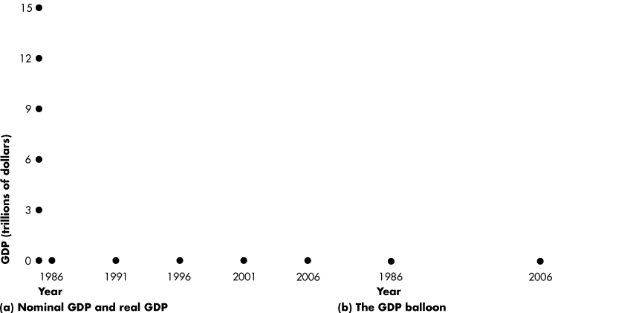
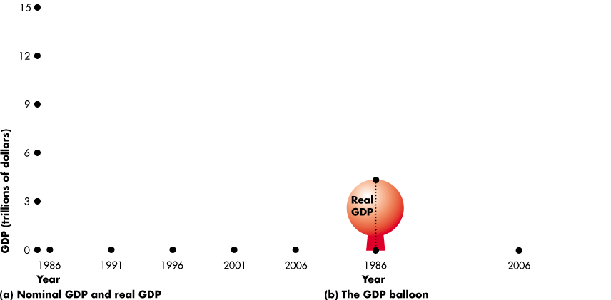
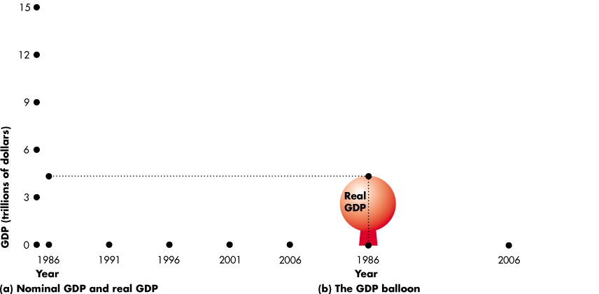
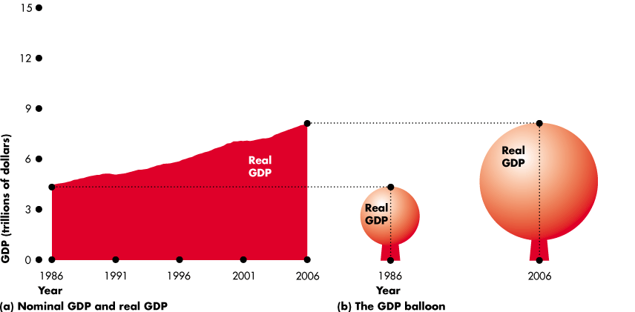
缩减GDP气球
  产出（实际GDP）增加，名义GDP增加。

Slide 67
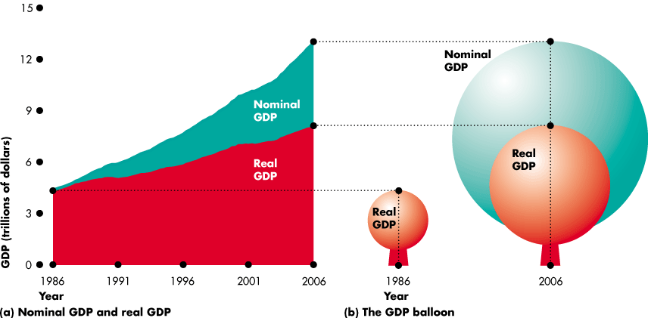
  价格增加，名义GDP也增加。

Slide 68
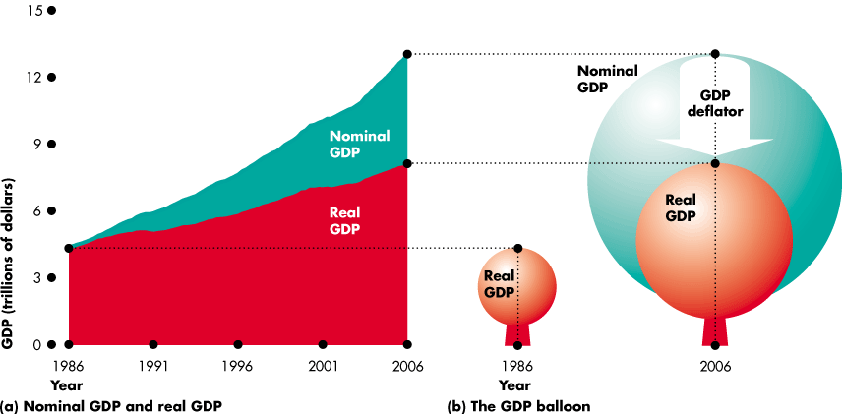
  我们使用 GDP平减指数将通货膨胀从名义GDP气球中排出，剩下的就是实际GDP。

Slide 69
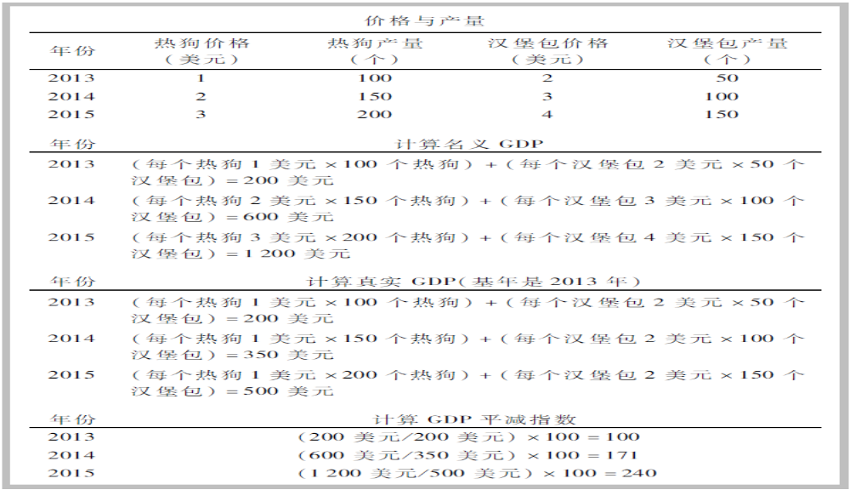
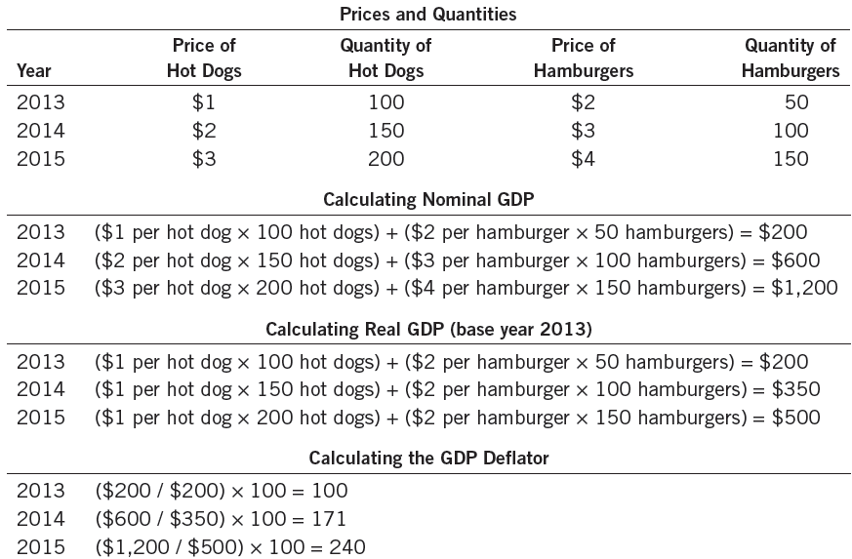
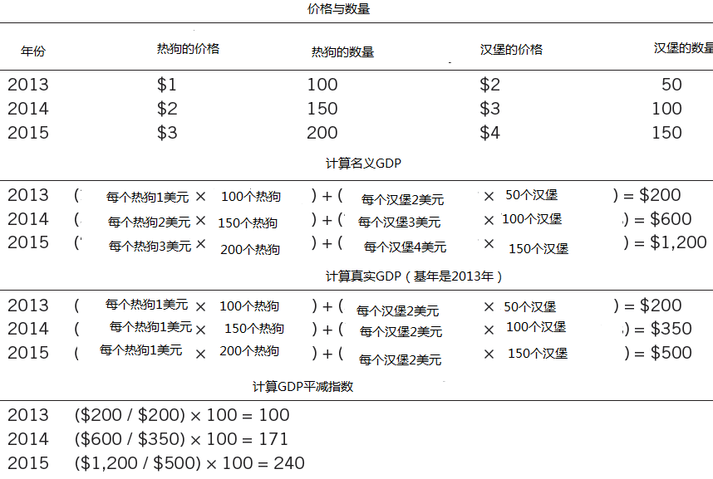
表 2
例题：实际GDP、名义GDP和GDP平减指数
这个图表显示了怎样计算真实 GDP, 名义GDP, 和GDP 平减指数对于一个 假设只生产热狗和汉堡的经济体.

Slide 70
用GDP平减指数表示的通货膨胀
通货膨胀
  经济的总价格水平上涨
通货膨胀率
  下一期对上一期价格水平的百分比变化

Slide 71
现实GDP与潜在GDP
现实GDP是指实际发生的GDP
潜在GDP是指当整个资源在正常使用强度下得到充分利用时，一国能够生产的总产值，即当一国经济处于充分就业状态下的GDP。
潜在GDP可以用来刻画长期经济增长趋势
现实GDP可以大于、等于或小于潜在GDP
产出缺口 =现实产出-潜在产出

Slide 72
现实GDP与潜在GDP
现实GDP围绕着潜在GDP波动，这种波动就是经济周期——围绕增长趋势线进行的多少具有规律性的扩张（高涨）与收缩（萧条）形式的经济活动。
潜在GDP
GDP
现实GDP
时间

Slide 73
实际GDP的作用和局限性
GDP – “衡量经济社会福利最好的指标”
  经济的总收入
  经济的总支出
  更多的GDP
    好的生活, 更好的医疗
    更好的教育系统
  衡量了我们获得过上这份有意义生活许多投入的能力

Slide 74
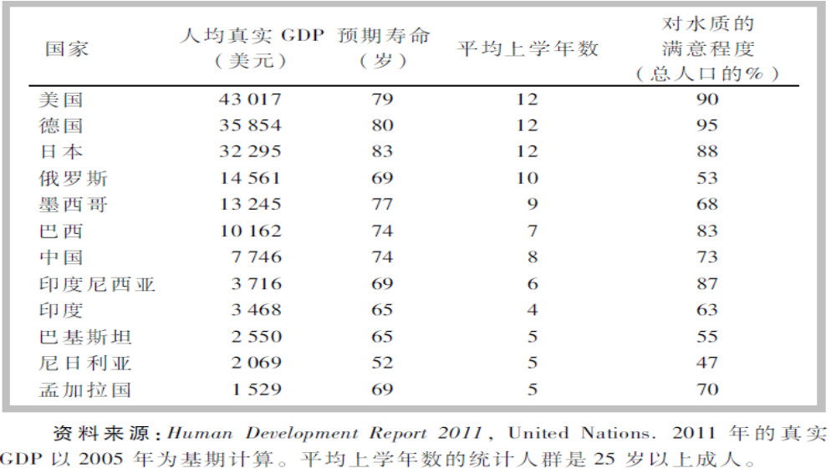
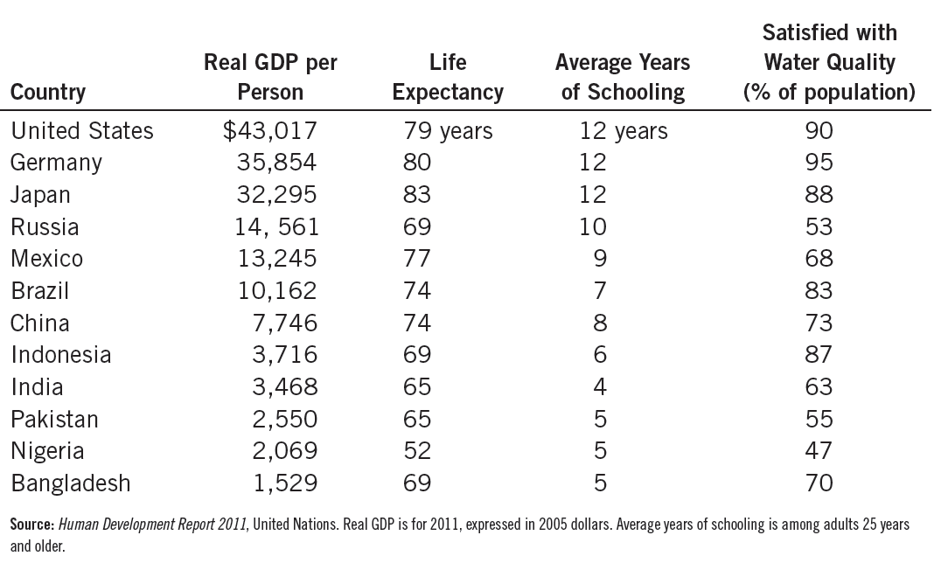
表 3
GDP和生活质量
此表显示人均GDP和其他三个衡量生活质量的指标 对于十二个主要的国家。

Slide 75
经济福利的跨期比较
经济福利（economic welfare）是对一般经济健康状况的一个全面衡量。
当所有的商品和服务的产出增加的时候，经济福利就会提高。使得实际GDP增长的商品和服务只是影响经济福利的项目中的一部分。
实际GDP不能完全衡量经济福利。因为有些影响福利的因素在实际GDP中没有得到反映。

Slide 76
经济福利的跨期比较
这些因素有：
对通货膨胀的过度调整——许多产品质量的提高导致了产品价格的上升，而这仅仅只是被认为是价格的上升。
忽略了家庭生产——所有的家庭生产被忽略了，在实际GDP中没有得到反映。
忽略了地下经济——地下经济（瞒着政府进行的交易）并没有包括在GDP中。

Slide 77
忽略了健康状况和预期寿命——人的健康和预期寿命都没有在实际GDP中反映出来
忽略了闲暇——闲暇的价值并没有包括在实际GDP中
— 闲暇是一种能够使我们福利增加的经济商品。在其他条件保持不变的情况下，我们得到的闲暇越多，我们的福利水平越高
— 我们的工作时间被认为是GDP的一部分，但闲暇却不是

Slide 78
忽略了环境质量——环境质量的恶化与改善被忽略了。
— 用于保护环境而使用的资源的价值被计为GDP的一部分。如：用于保护大气层不受汽车尾气污染的净化剂的支出是GDP的一部分
— 如果不用这些设施而任由大气被污染的话，我们呼吸日益恶化的空气所带来的对GDP的负面影响将无法计算
没有考虑政治自由和社会公正——一个国家政治自由和社会公正的程度没有在实际GDP中得到反映。

Slide 79
  练习
  某年“菜园子”张青收获了价值1000元的小麦，鲁智深生产了一个价值100元的磨盘，李逵从二位好汉手中买回价值1000元的小麦与价值100元的磨盘，生产出价值1200元的面粉；李逵又把这些面粉卖给武大郎做烧饼，烧饼的价值是1400元。请问：这里的GDP是多少？
  假设一个妇女嫁给了其男管家。在他们结婚之后，她的丈夫继续像以前一样照顾她，她也继续像以前一样养活他（但是作为丈夫而不是雇员）。结婚如何影响GDP？
Notes:
1500元，因为鲁智深生产的价值100元的磨盘也是最终产品，再加上另一种最终产品—烧饼的价值1400元

Slide 80
1、已知某国在某年度的有关国民收入的统计数据如下：
工资：100亿元； 间接税减补贴：10亿元；
利息：10亿元； 消费支出：90亿元；
租金：30亿元； 投资支出：60亿元；
利润：20亿元； 政府用于商品的支出：30亿元；
出口额：60亿元； 进口额：70亿元。
求：（1）按收入法计算GDP。（2）按支出法计算GDP。
2、GDP作为衡量一国社会福利的指标存在一些缺陷，试概括说明GDP没有考虑哪些对社会福利有积极影响或消极影响的因素。

